Slide 1


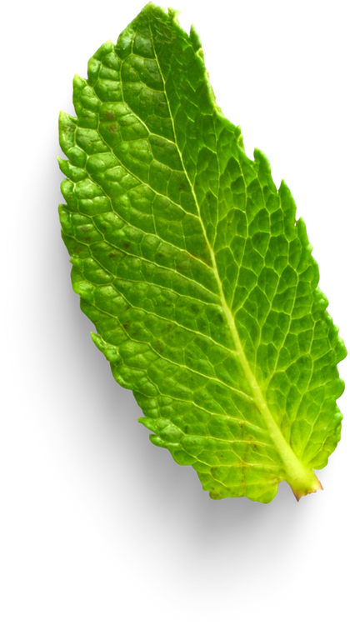
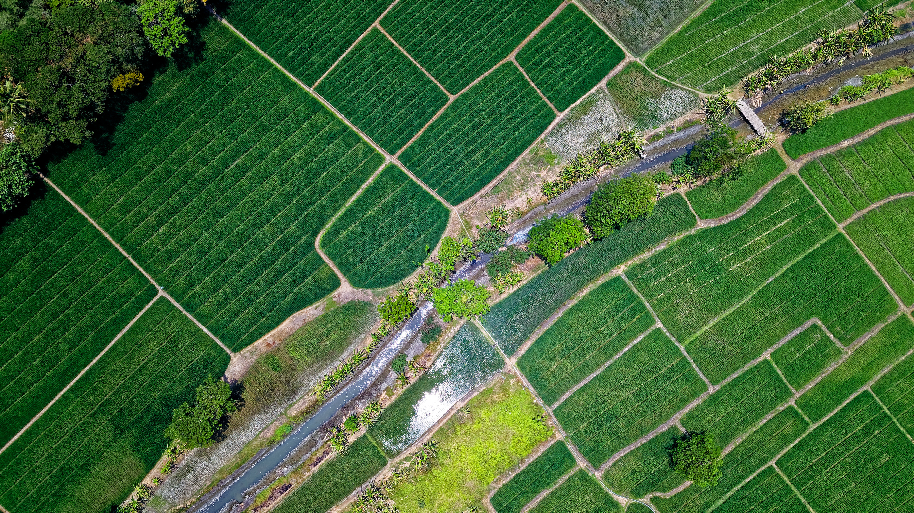
TaniCerdas
TANI CERDAS
Solusi IoT untuk Pertanian Presisi di Indonesia
Oleh: Muhammad Novian
10 Agustus 2025
Get Started

Slide 2
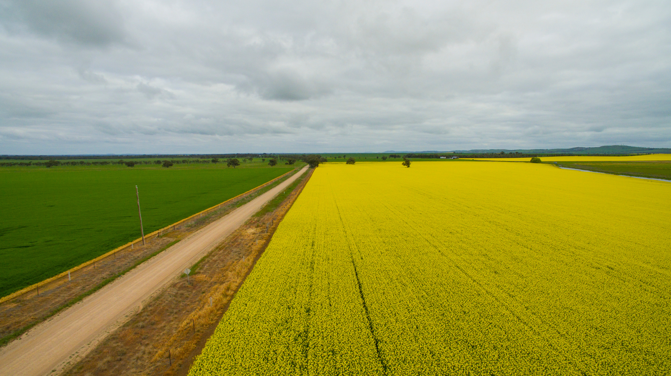


Our Best Services
TaniCerdas
Contact
Siapa Pengguna? 🙋‍♂️
Petani modern di Indonesia yang memiliki lahan skala kecil hingga menengah, yang ingin meningkatkan efisiensi dan hasil panen namun terkendala oleh metode tradisional.
Apa Kebutuhannya? 🌱
Mereka butuh cara untuk memantau kondisi lahan (seperti kelembapan tanah dan cuaca) secara real-time dan melakukan tindakan (seperti penyiraman) secara otomatis dan akurat tanpa harus selalu hadir di ladang.
Apa Masalah Utama yang Ditemukan? ⛈️
Metode pertanian tradisional sangat bergantung pada tenaga manusia dan intuisi, yang membuatnya tidak efisien, boros air, dan rentan terhadap kegagalan panen akibat perubahan iklim yang tidak menentu.
www.reallygreatsite.com

Slide 3
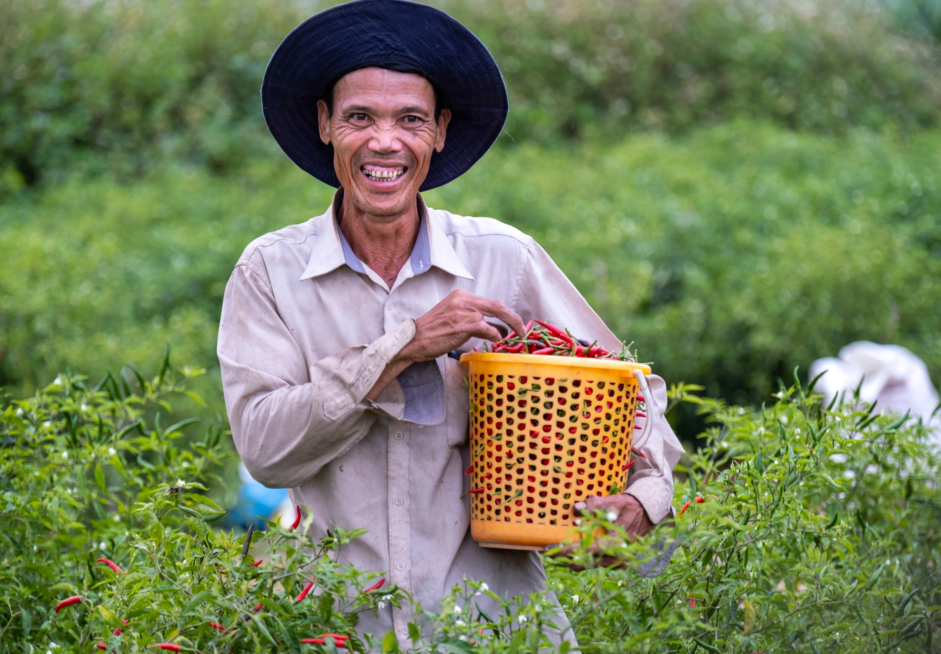
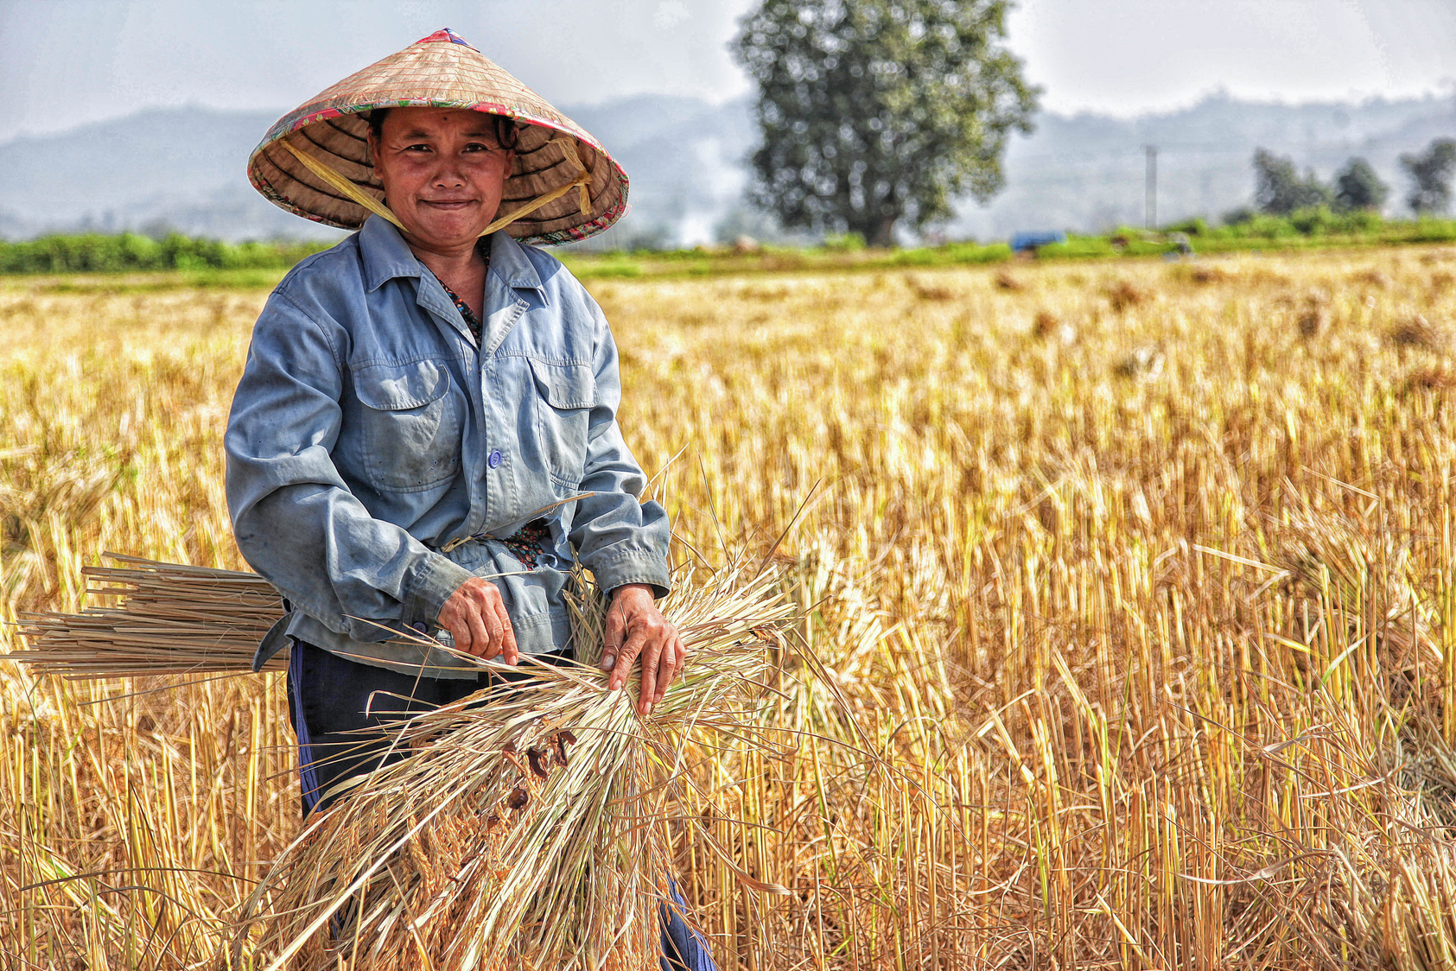
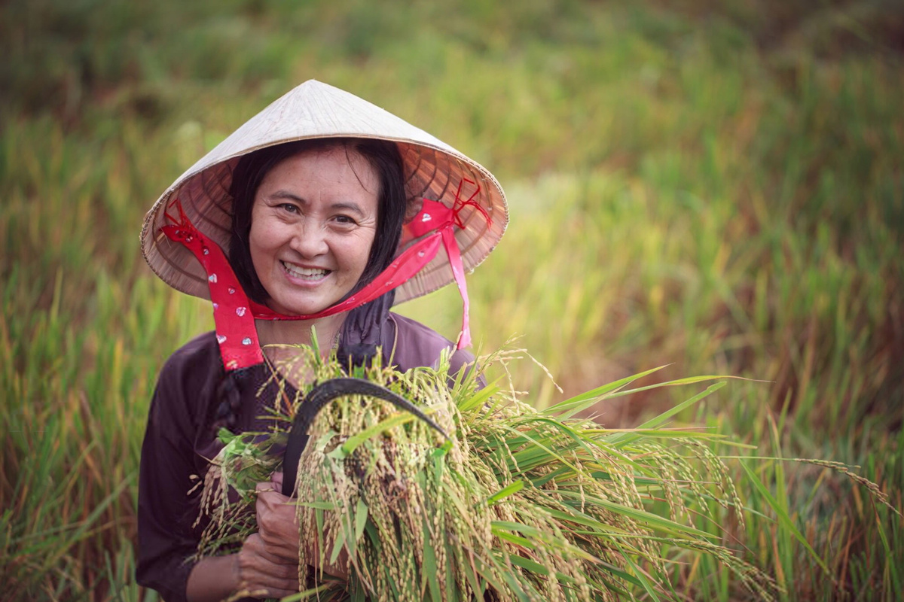
TaniCerdas
Kata Mereka...
Benjamin Shah
Olivia Wilson
Chiaki Sato
"Saya sering khawatir kalau hujan tidak turun, tanah jadi terlalu kering, tapi kalau menyiram terus-terusan, boros air dan biaya listrik."
"Lahan saya cukup luas, mengecek semuanya setiap hari sangat melelahkan."
"Sulit untuk tahu kapan waktu yang paling pas untuk memberi pupuk."

Slide 4
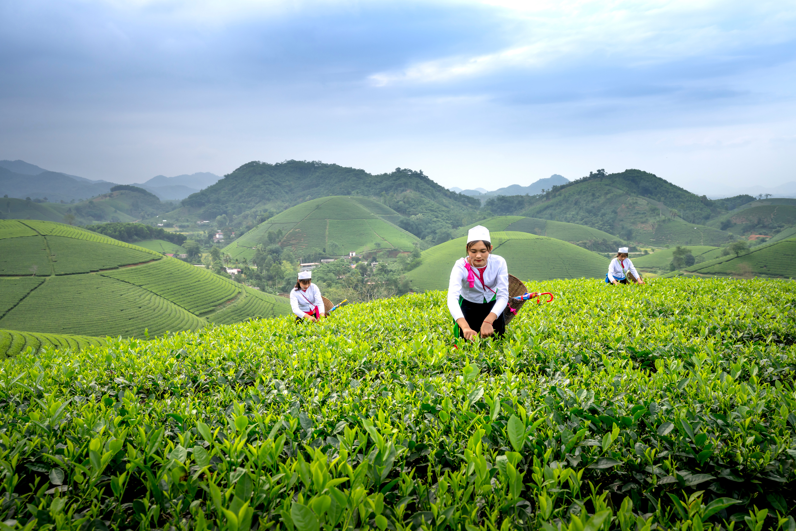
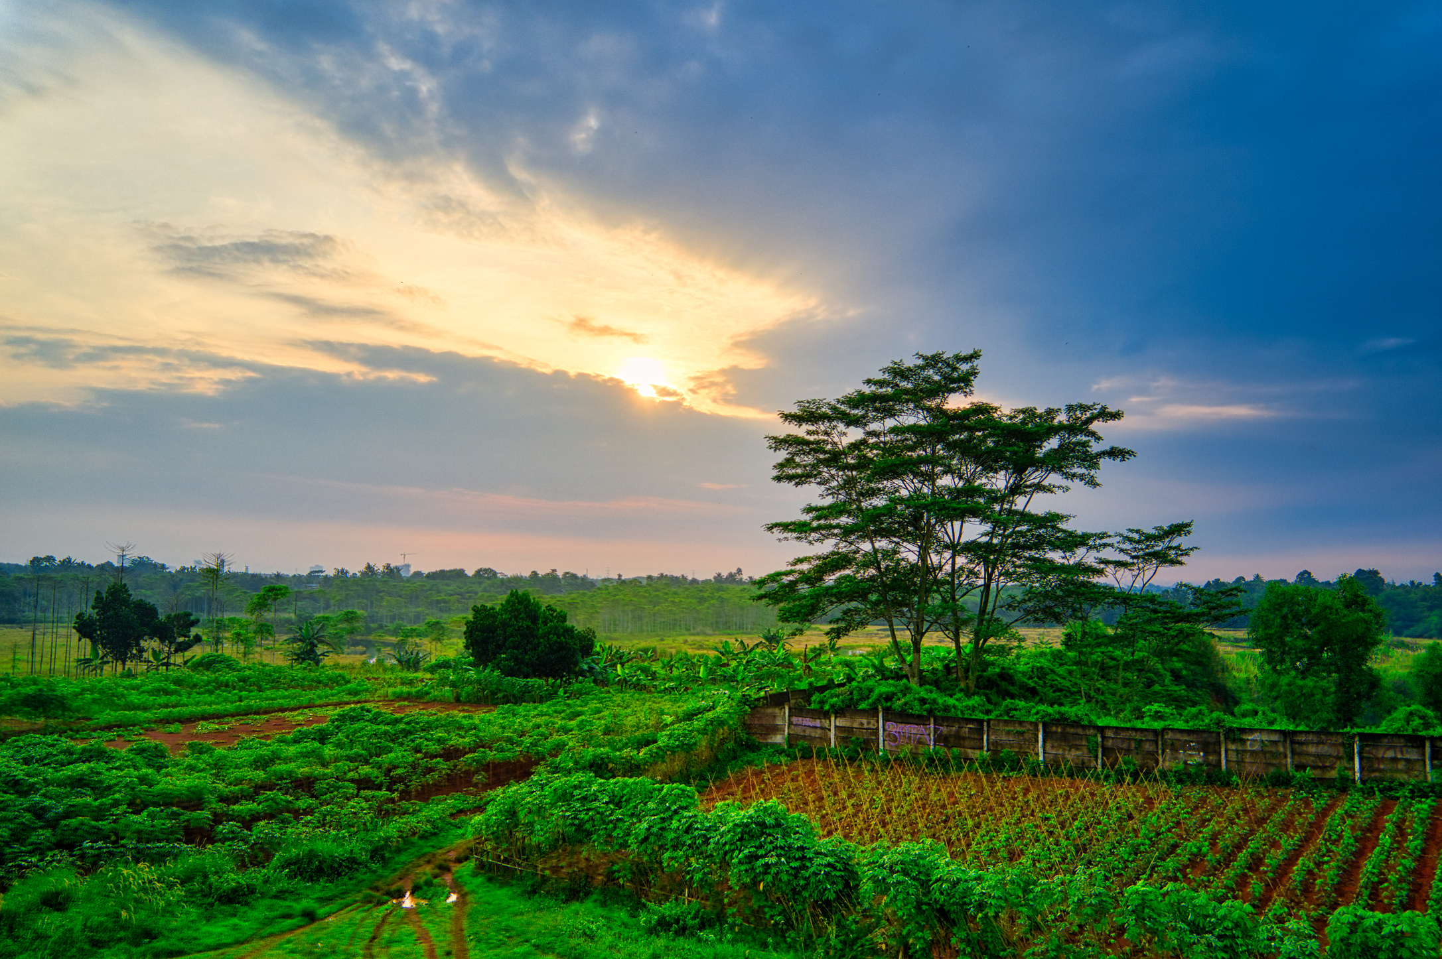
TaniCerdas
Fokus Masalah
Petani membutuhkan kendali lebih besar dan informasi yang akurat tentang lahan mereka untuk mengurangi pemborosan dan ketidakpastian.
Petani modern Indonesia membutuhkan sebuah sistem otomatis yang mudah digunakan untuk memantau dan mengelola kondisi vital lahan pertanian mereka, agar dapat meningkatkan hasil panen dan efisiensi sumber daya di tengah tantangan iklim.

Slide 5

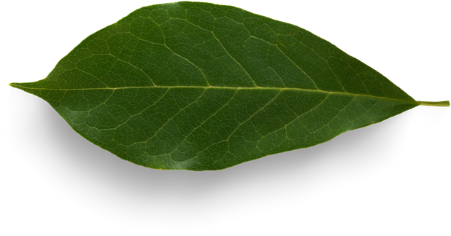
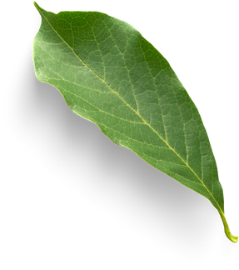


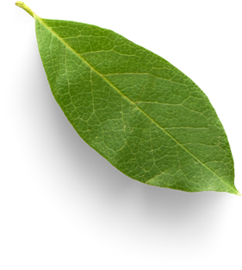
TaniCerdas
MANA IDE YANG AKAN KITA WUJUDKAN?
Sistem sensor IoT terintegrasi untuk pemantauan tanah dan irigasi otomatis.
Aplikasi mobile untuk prediksi cuaca dan jadwal tanam.
Marketplace online untuk menjual hasil panen langsung ke konsumen.

Slide 6
TaniCerdas
IDE YANG DIPILIH
Alasan Pemilihan Solusi:
Sistem sensor IoT terintegrasi untuk pemantauan tanah dan irigasi otomatis.
Solusi ini langsung menjawab akar masalah yang ditemukan pada tahap Empathize dan Define. Ia tidak hanya memberi informasi, tapi juga memberikan aksi nyata (otomatisasi), sehingga memberikan dampak paling signifikan terhadap efisiensi dan ketenangan pikiran bagi petani.

Slide 7
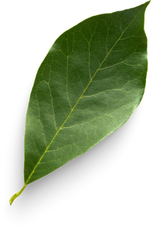
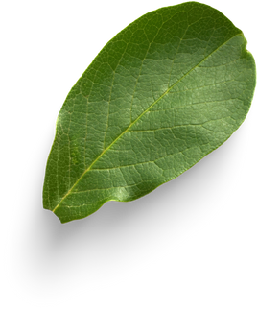
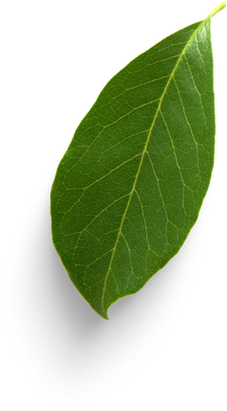
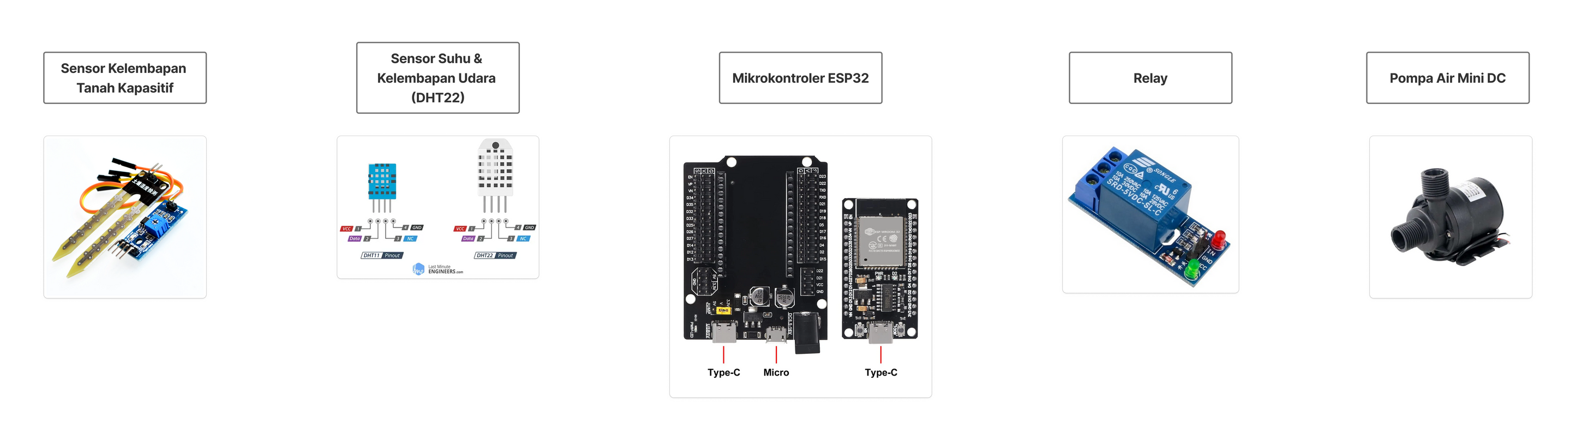
TaniCerdas
KOMPONEN YANG DIGUNAKAN

Slide 8
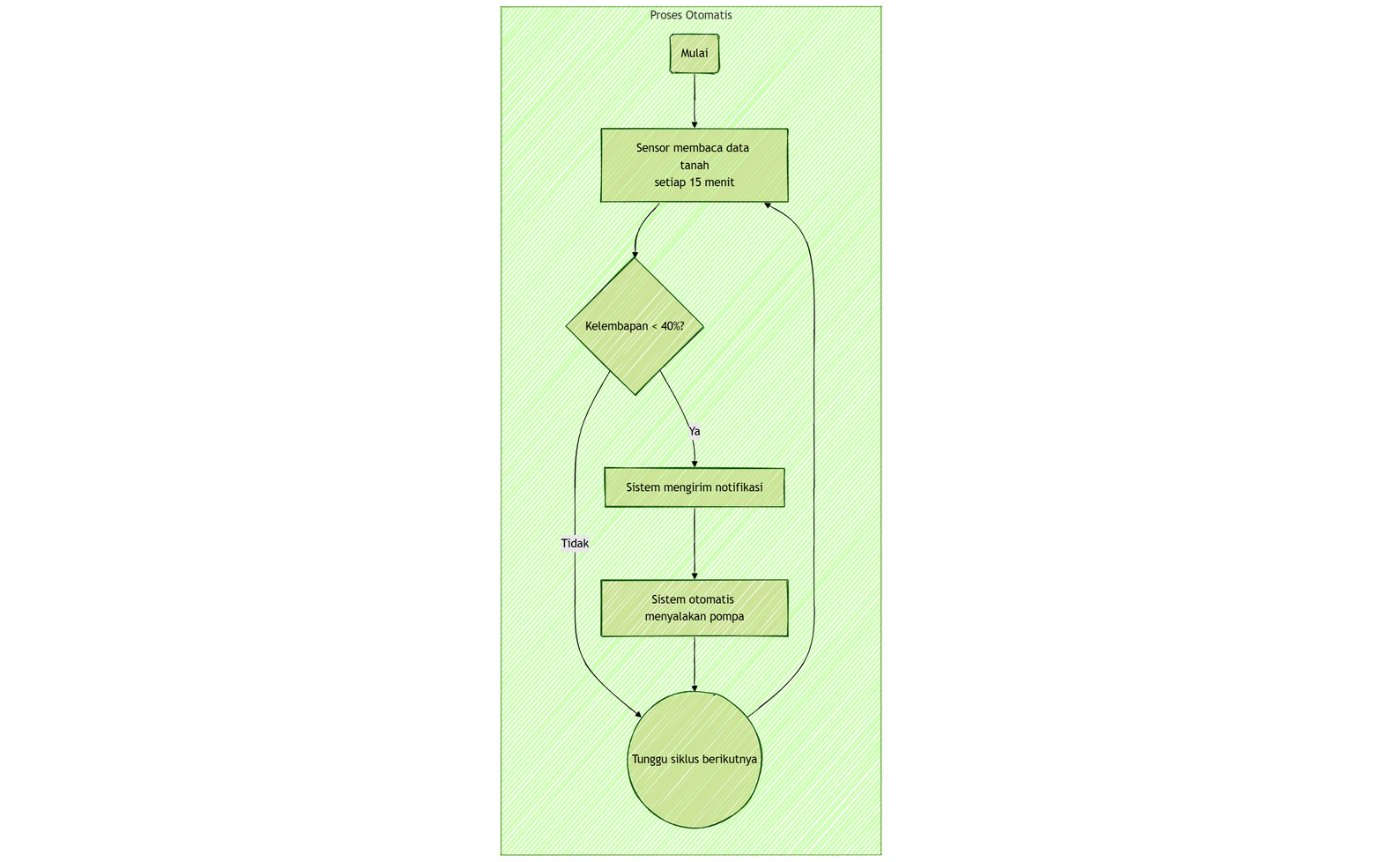
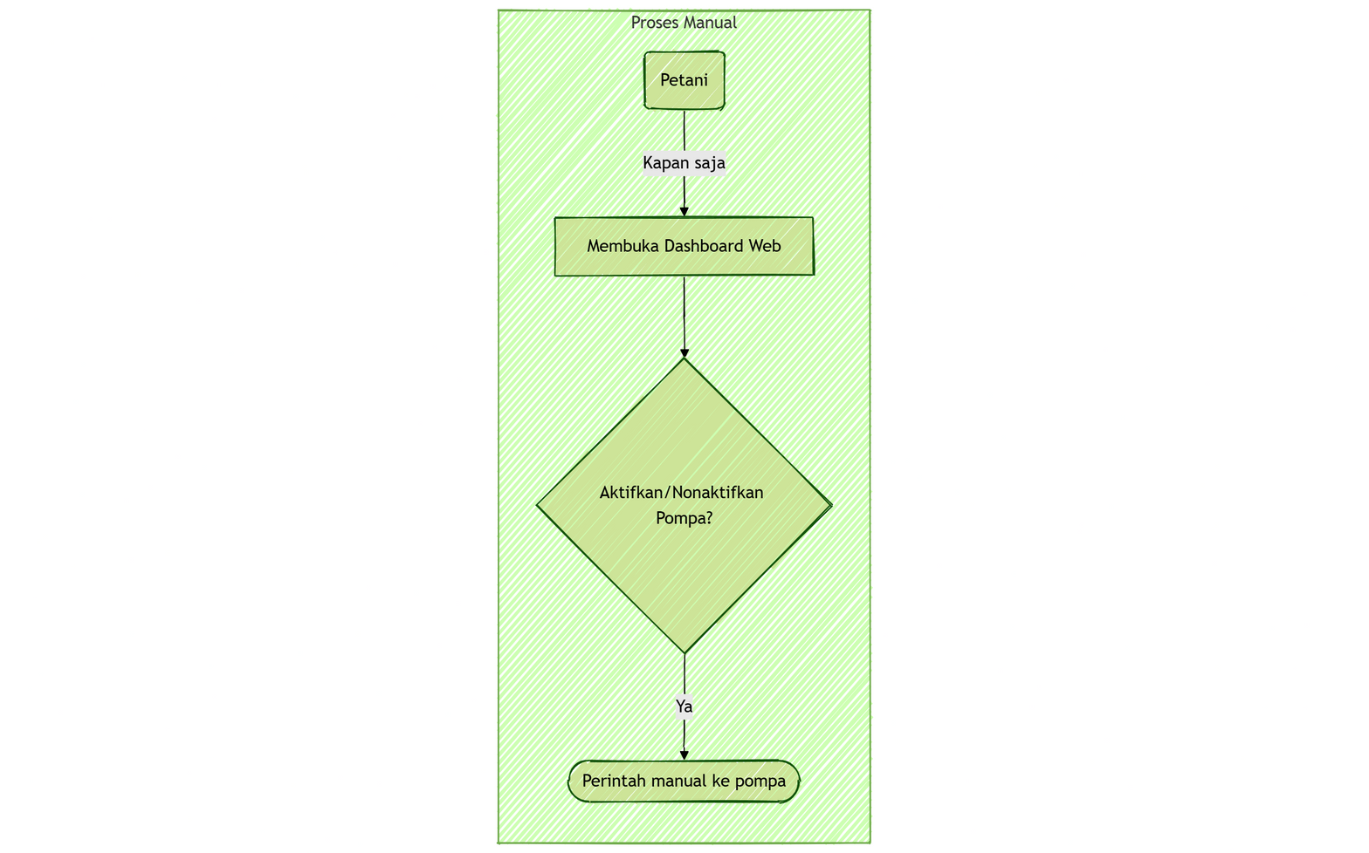
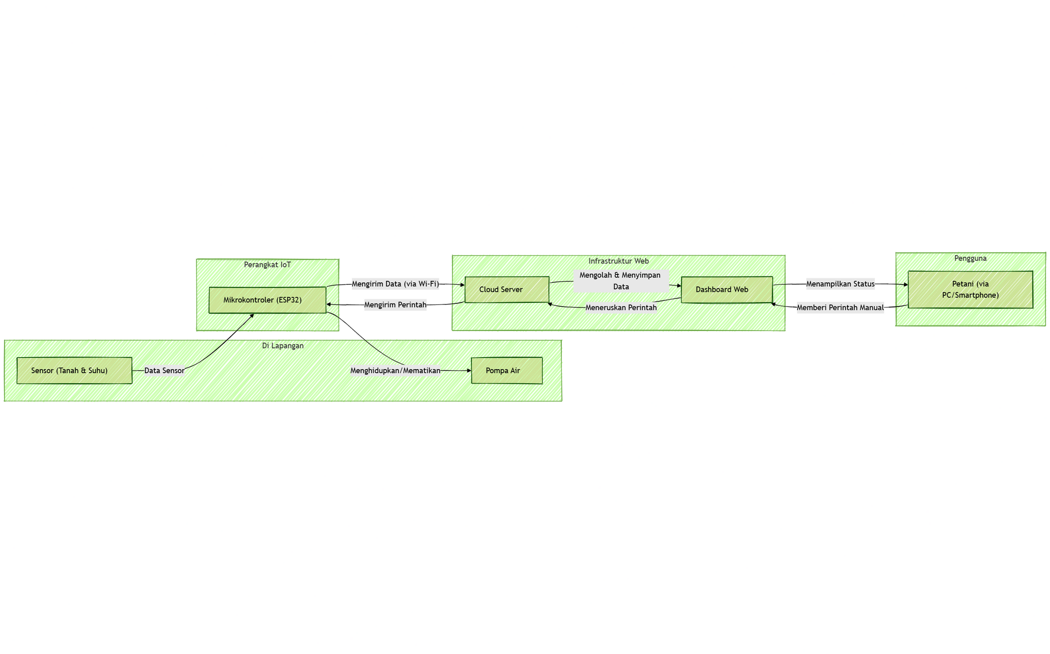
TaniCerdas
ALUR KERJA SISTEM
GAMBAR/SKEMA SISTEM:

Slide 9
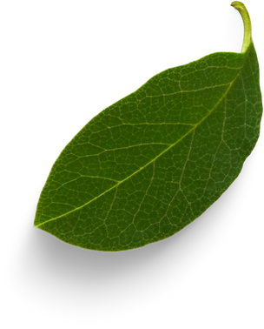
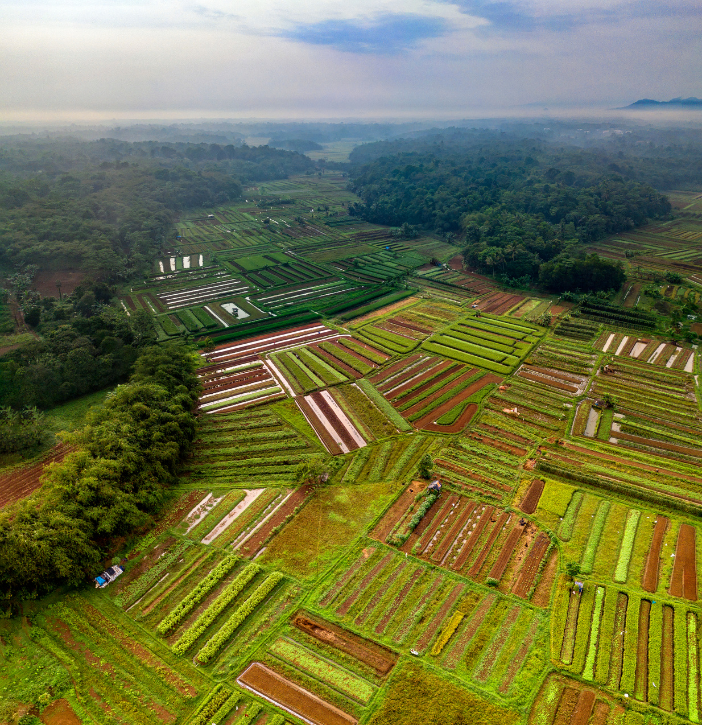
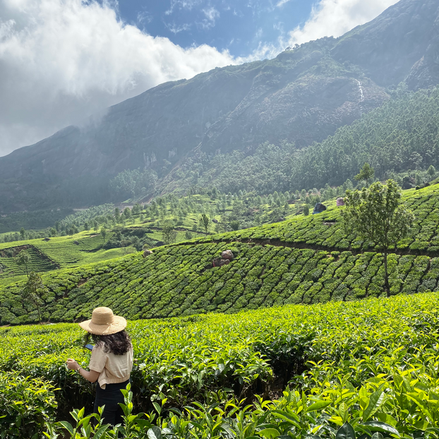
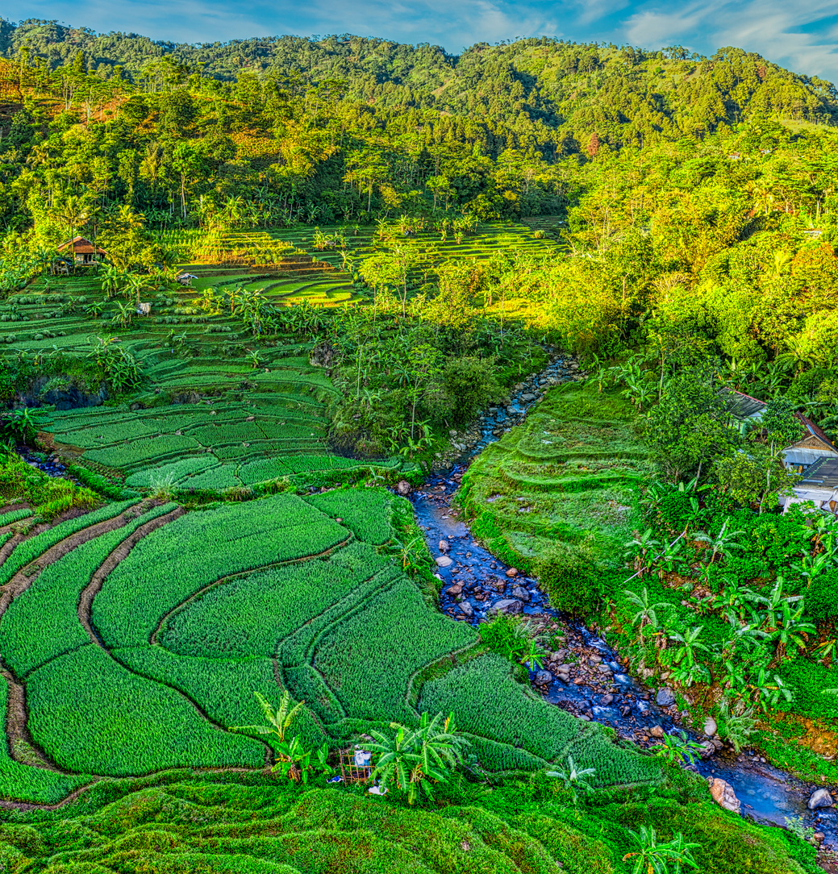
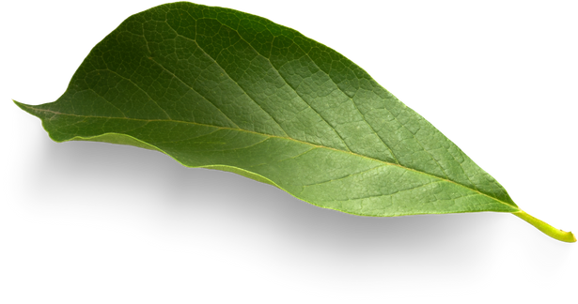
TaniCerdas
HASIL UJI COBA
Prototipe berhasil dipasang. Petani dapat mengakses dashboard dari laptop di rumah dan dari smartphone saat di ladang.
Feedback dari Pengguna:
"Saya suka sekali bisa lihat data lengkap di layar besar laptop saya."
"Waktu dibuka di HP, tampilannya menyesuaikan, tapi beberapa tombol terasa agak kecil untuk disentuh jari."
"Notifikasi email sangat membantu!"
"Pertanyaan yang sama: Bagaimana dengan jangkauan sinyal dan daya tahan baterai sensor di lapangan?"

Slide 10
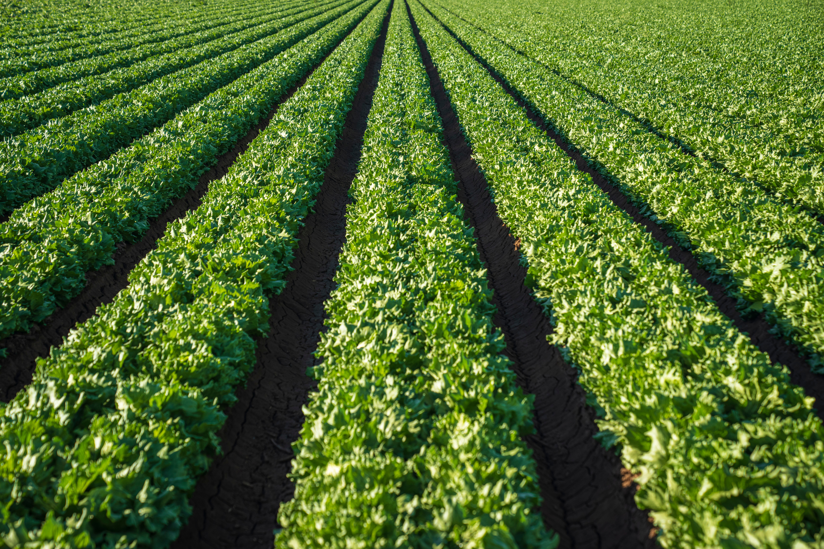
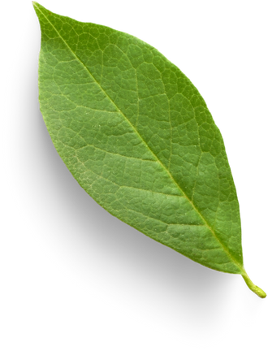
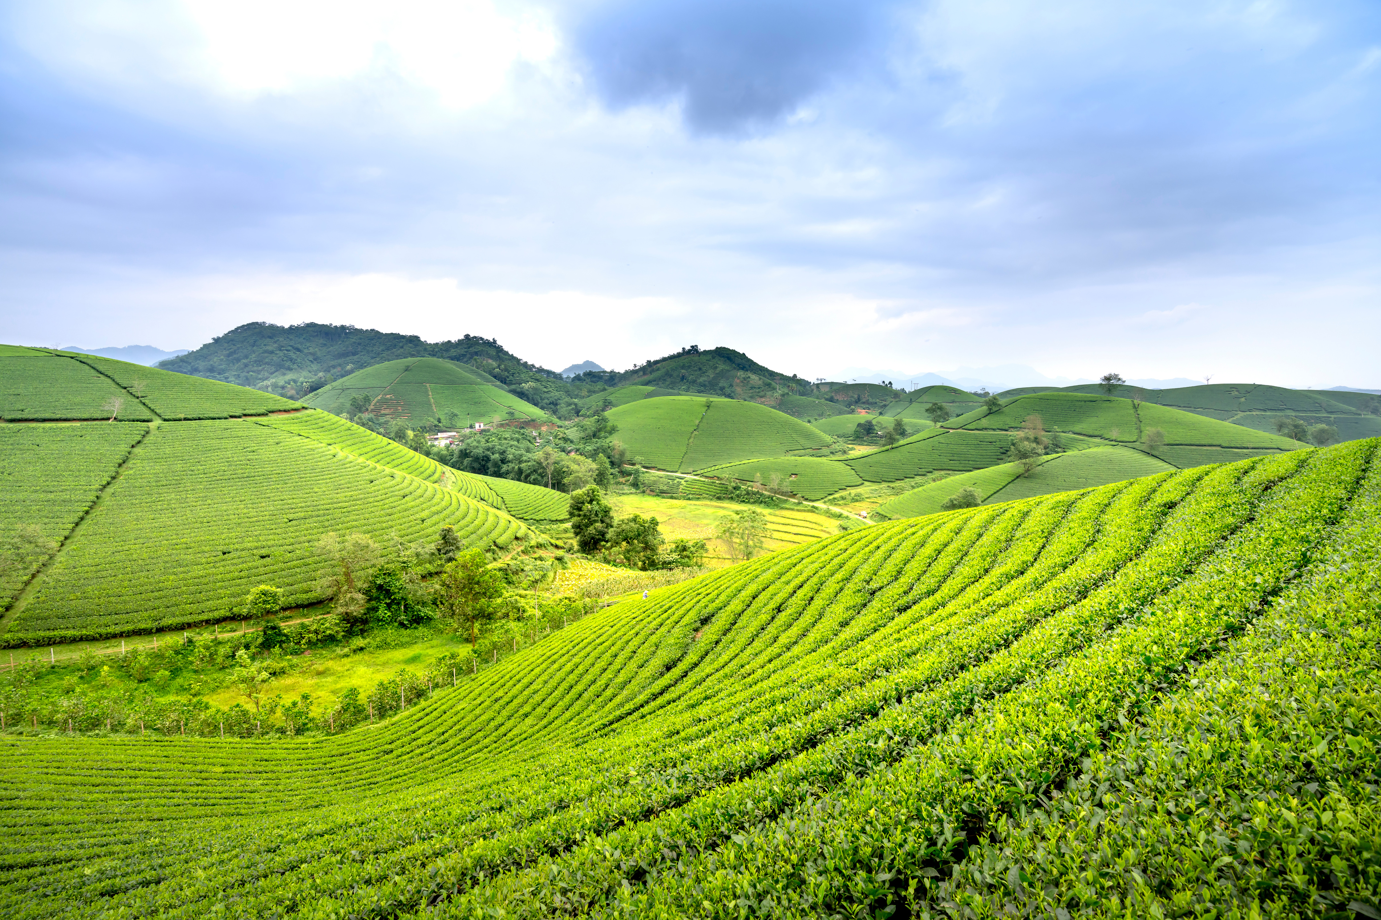
TaniCerdas
APA YANG DIPELAJARI?
Proses Design Thinking mengajarkan kita bahwa teknologi tercanggih sekalipun tidak akan berguna jika tidak dirancang berdasarkan kebutuhan nyata penggunanya. Memahami empati adalah kunci untuk menciptakan solusi yang relevan dan diadopsi.
POTENSI PENGEMBANGAN
Integrasi dengan drone untuk pemetaan kesehatan tanaman dari udara.
Penambahan sensor nutrisi tanah (NPK) untuk rekomendasi pemupukan otomatis.
Menggunakan AI untuk memprediksi potensi serangan hama berdasarkan data suhu dan kelembapan.

Slide 11
TaniCerdas
THANK YOU

